Slide 1
Технология патриотического воспитания в современной России
Выполнила:
ЗДВР МБОУ «СОШ №153» г.Казани
Биктанова Р.А.

Slide 2

Введение
Патриотическое воспитание – это целенаправленный процесс воздействия на личность с целью формирования патриотизма, как качества проявляющегося в любви к своему Отечеству, служению ему.
Патриотизм - это любовь к Родине, преданность своему Отечеству, стремление служить его интересам и готовность, вплоть до самопожертвования, к его защите.

Slide 3

Концепция
Концепция патриотического воспитания граждан Российской Федерации (далее именуется - Концепция) - документ, отражающий совокупность официально принятых взглядов на государственную политику в области патриотического воспитания.
В Концепции сформулированы теоретические основы патриотического воспитания, его цель, задачи и принципы, роль и место государственных органов, общественных объединений и организаций по воспитанию патриотизма в современных условиях.

Slide 4


Slide 5

Патриотизм
Патриотизм – это объективная оценка положения и действий родной страны, сочетающиеся с оптимистичным взглядом на вектор ее развития в будущем.
Патриотизм – это готовность пожертвовать личным ради достижения общественного блага.

Slide 6

Патриотизм
Цель патриотического воспитания - развитие в российском обществе высокой социальной активности, гражданской ответственности, духовности, становление граждан, обладающих позитивными ценностями и качествами, способных проявить их в созидательном процессе в интересах Отечества, укрепления государства, обеспечения его жизненно важных интересов и устойчивого развития.

Slide 7
Методы патриотического воспитания
Чтобы воспитать чувство патриотизма у школьников, педагоги должны использовать различные формы и методы организации деятельности детей.
Большое значение, в патриотическом воспитании, имеет активная разнообразная деятельность школьников, так как быть патриотом – это не только знать и любить свою страну, но и активно работать на её благо. Для этого используют различные формы работы: целевые прогулки, экскурсии, беседы, дидактические игры, чтение художественной литературы, викторины и, конечно же, основная форма работы – непосредственно образовательная деятельность (занятие).

Slide 8


Slide 9
Заключение
Проводником патриотических ценностей является и уполномоченное от имени государства в проведении патриотической работы Федеральное Агентство по делам молодежи, а с 2015 года и отделение общероссийской общественно-государственной организации «Российское движение школьников» - Юнармия.
Система патриотического воспитания в России имеет общественно-государственных характер и реализуется во всех сферах образования и культуры.

Slide 10

Заключение
Формирование патриотизма школьников осуществляется через проведение систем патриотических конкурсов, общественно-политических, национальных и культурных,
государственных праздников,
через работу военно-
патриотические
общественные движения.

Slide 11

Заключение
Формирование патриотических чувств молодежи России осуществляется в рамках тематических конкурсов, а также через реализацию проведения профильных смен в рамках всероссийских образовательных форумов

Slide 12

Заключение
В акции «Бессмертный полк» по данным МВД России в 2019 году приняли участие более10 миллионов людей разных возрастов.
В 2020-2021годах, в год 75 и 76-летия Победы, в связи с пандемией коронавируса было решено 9 мая не проводить все запланированные массовые мероприятия в честь праздника, в том числе Парад Победы и шествие "Бессмертного полка". В результате шествие прошло в необычном формате. Организаторы получили от участников акции более 2,8 миллиона анкет о родственниках, прошедших войну. После обработки модераторами истории ветеранов попали в онлайн-шествие, которое транслировалось на сайте "Бессмертного полка" и медиаэкранах в городах России. Тогда трансляция длилась почти 20 дней, ее посмотрели около 25 миллионов человек во всем мире.

Slide 13
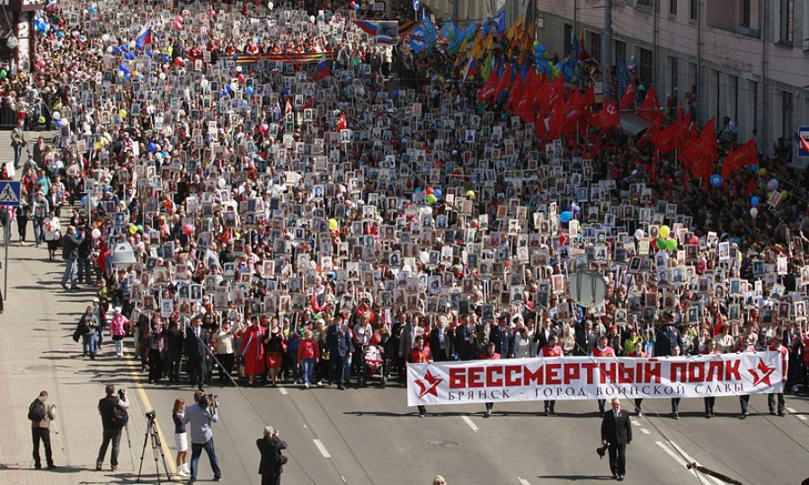

Slide 14
Список источников
https://ria.ru/20210509/aktsiya-1730647409.html
https://docs.cntd.ru/document/901867597
https://ru.wikipedia.org/wiki/Патриотизм#:~:text=Система%20патриотического%20воспитания%20в%20России,«Российское%20движение%20школьников»%20—%20Юнармия

Slide 15

Спасибо за внимание!!!

